Slide 1
Итоговая аттестация: «Проектирование и создание базы данных ITBASE»

Slide 2
Предметная область: информационно-телекоммуникационная сеть организации
Информационно-телекоммуникационная сеть (далее – ИТС) - это технологическая система, предназначенная для передачи по линиям связи информации, доступ к которой осуществляется с использованием средств вычислительной техники. В организации могут быть разные виды ИТС, например, компьютерная сеть или телефонная, которые состоят из разных компонентов. ИТС как и любая система требует технического обслуживания, может расширяться или обновляться. Для облегчения работы по обслуживанию необходима информация о компонентах ИТС, их местоположении и связях между ними. Для этих целей была спроектирована и реализована база данных ITBASE.

Slide 3
Компоненты ИТС
Компьютеры
В состав компьютеров входят системные блоки и мониторы. Для их обслуживания и ремонта необходима информация о составе комплектующих в системном блоке, программном обеспечении, установленном на компьютере.
Оргтехника (принтеры, сканеры, многофункциональные устройства)
Полезной для обслуживания будет информация о модели устройства, типе его подключения, расходных материалах подходящих к устройству.
Сетевые коммутаторы
Используются для подключения компьютеров и оргтехники в общую сеть. Чтобы оценивать возможности расширения сети необходимо знать емкость сетевых коммутаторов, оборудование, которое подключено к ним.
Коммутационная панель (или патч-панель)
Для оценки возможности подключения компьютерной техники в определенном помещении необходима информация о наличии там структурированной кабельной сети (состоит из коммутационных панелей от которых идут кабельные линии к компьютерным розеткам в помещениях), ее состоянии.

Slide 4
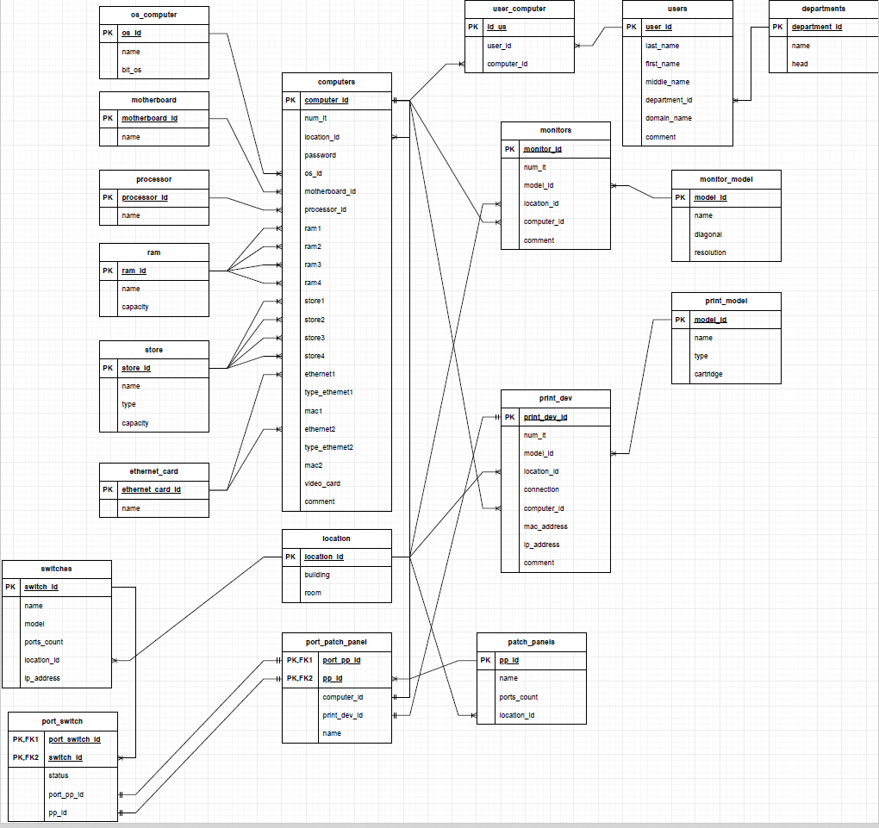
ER-диаграмма
ER-диаграмму более подробно можно рассмотреть в файлах «Диаграмма itbase.pdf» и «Диаграмма itbase.drawio», представленных в проекте.
Формат .drawio можно открыть через онлайн-приложение draw.io (https://app.diagrams.net/).

Slide 5
Создание базы данных ITBASE
В качестве СУБД была выбрана реляционная СУБД PostgreSQL.
Ознакомиться со структурой базы данных можно в файле «Описание таблиц.docx».
Скрипт для создания базы данных – «Создание itbase.sql».
Скрипт для наполнения базы данных – «Наполнение itbase.sql».
Типовые запросы к базе данных находятся в файле «Запросы к itbase.sql».
Примеры выполнения запросов представлены ниже на слайдах.

Slide 6
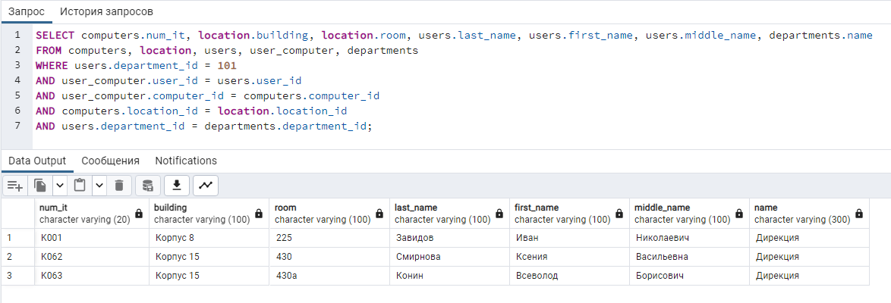
Запрос 1: Выбрать компьютеры, которые используются сотрудниками определенного отдела. Вывести информацию об ит-номере компьютера, местоположении компьютера и сотруднике, который работает за компьютером.

Slide 7
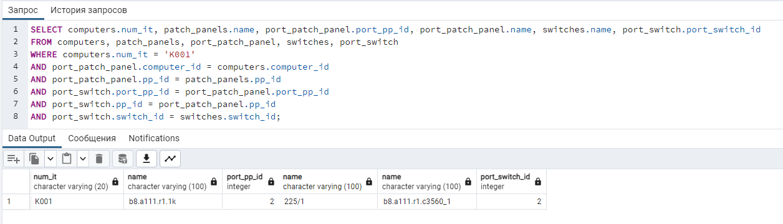
Запрос 2: Составить цепочку подключения компьютера к локальной сети. Вывести имя патч-панели, номер и имя порта патч-панели, имя коммутатора и номер порта коммутатора.

Slide 8
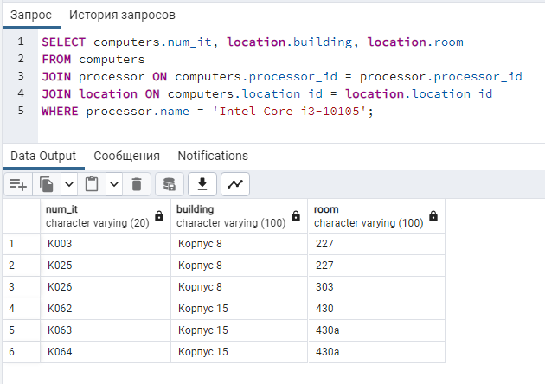
Запрос 3: Выбрать все компьютеры с определенным процессором. Вывести ИТ-номер и местоположение компьютера.

Slide 9
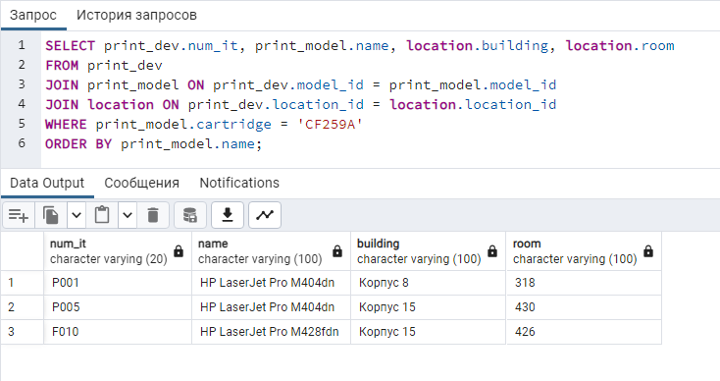
Запрос 4: Найти все установленные печатные устройства с их местоположением и моделью, где используется определенный картридж. Отсортировать по модели печатного устройства.

Slide 10
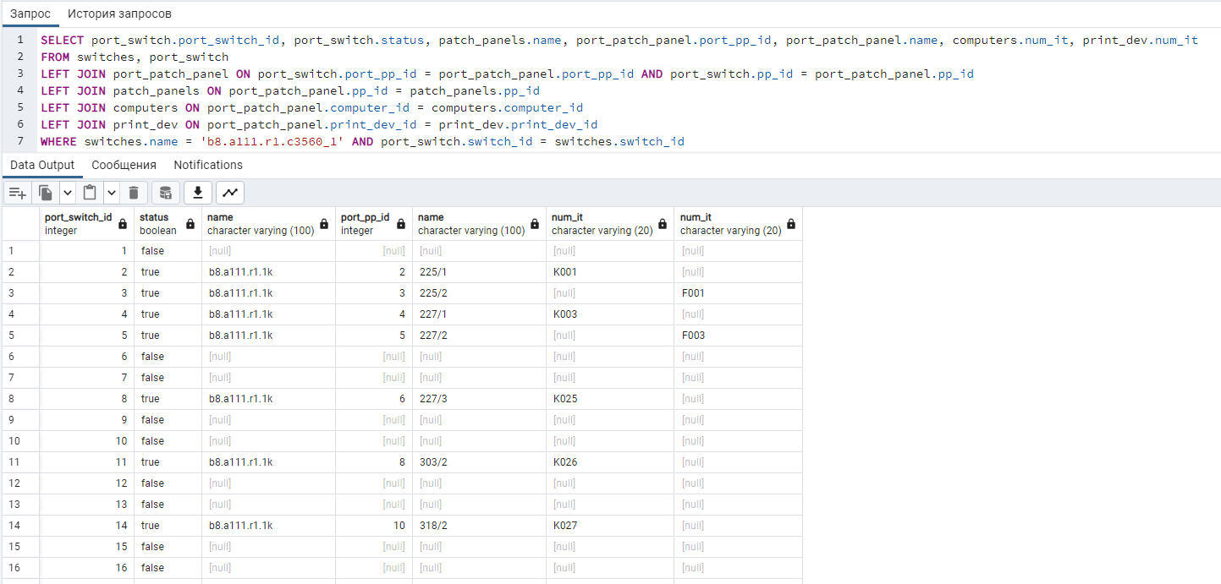
Запрос 5: Показать информацию по портам определенного коммутатора. Вывести номер порта коммутатора, его статус, подключенный порт и имя патч-панели, подключенное устройство.

Slide 11
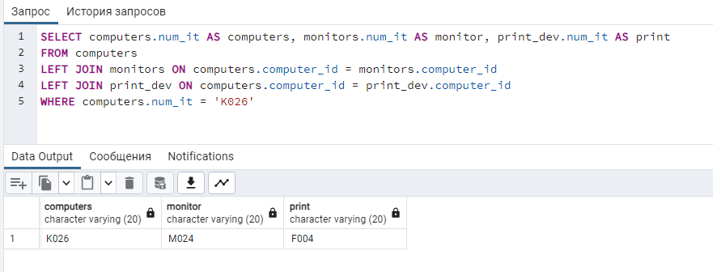
Запрос 6: Найти устройства (мониторы, оргтехнику), подключенные к компьютеру.

Slide 12
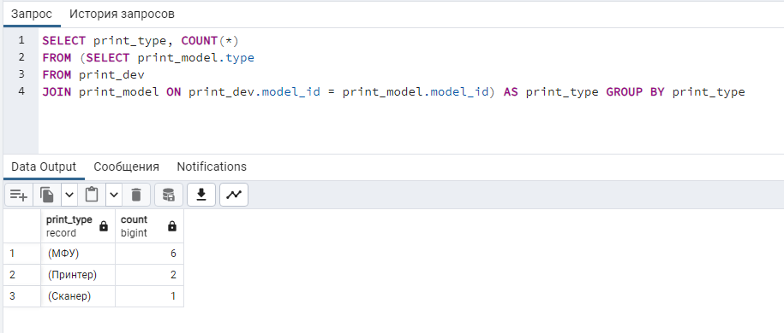
Запрос 7: Посчитать количество оргтехники, установленной в организации, сгруппировав ее по типу.

